Slide 1
Git基础介绍与基本命令 v0.2
应用技术前端 项目管理 – 配置管理
2015年8月4日

Slide 2
目录
Git基本介绍
Git中文件的状态说明
Git环境安装与配置
Git基本操作与命令
- 创建本地克隆库
本地文件的修改与提交
分支管理与操作
本地库与远端服务器的数据同步与提交
标签管理与操作
Git环境下基本工作流练习

Slide 3
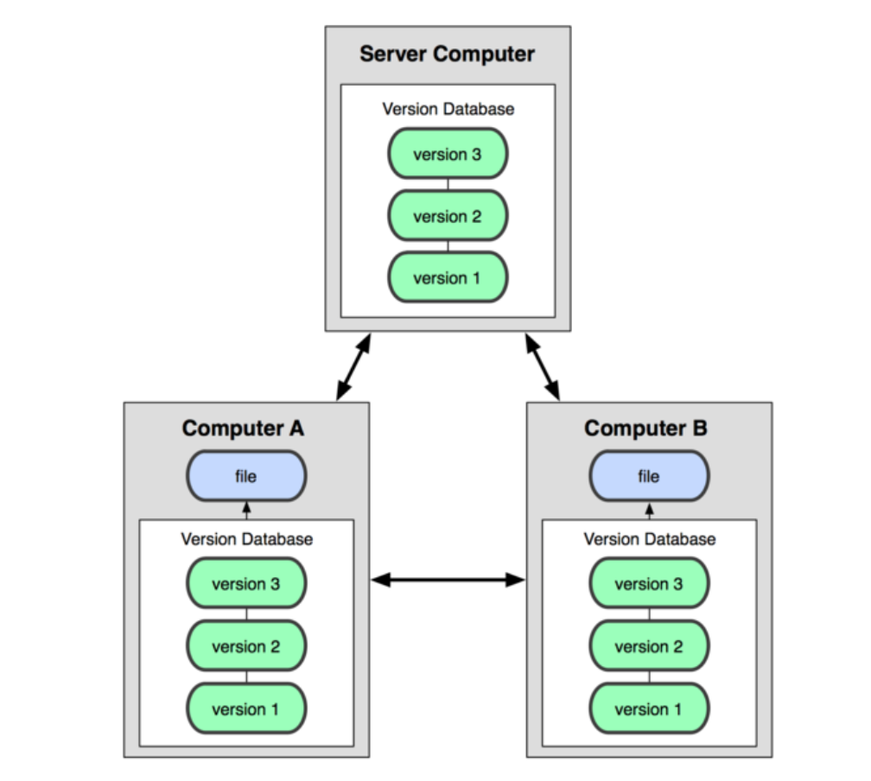
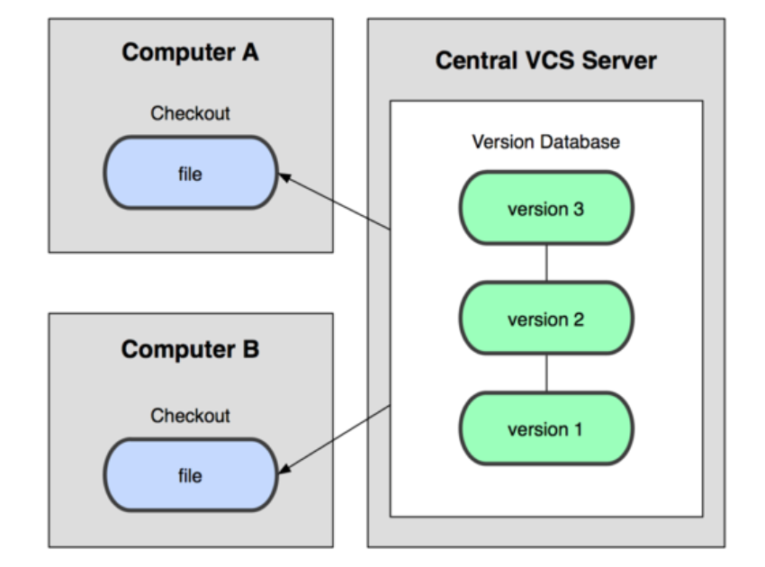
Git基本介绍 - 1
Git是分布式版本控制系统
SVN的代码检出只是最新版本（或特定版本）的快照
Git的克隆（clone）则是把原始的代码仓库完整地镜像下来 ，是代码从库的完整备份
几乎所有的操作都可以本地执行，而且速度飞快
集中式版本控制系统（如 SVN）
分布式版本控制系统（如 Git）

Slide 4
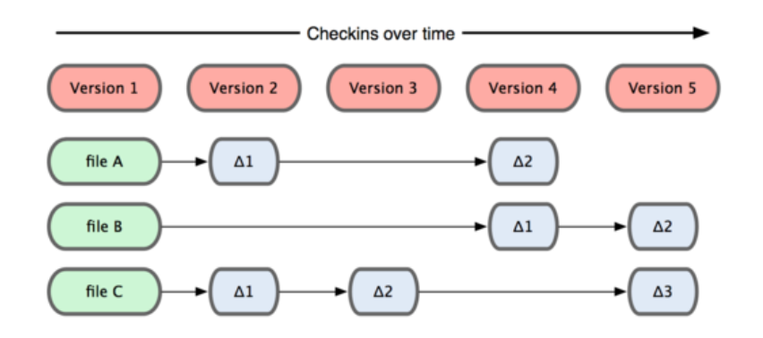
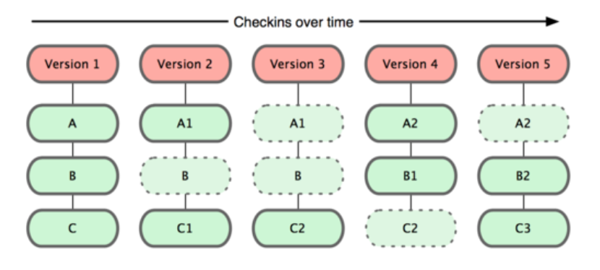
Git基本介绍 - 2
Git中版本的保存是整体的快照，而不是单个/某些文件的版本差异
SVN会记录哪些文件做了更新，并更新了哪些内容
Git在每次提交更新时,它会纵览一遍所有文件的指纹信息并对文件作一快照，然后保存一个指向这次快照的索引。
通过对文件的内容或目录的结构计算出一个 SHA-1 哈希值,作为指纹字符串。该字串由 40 个十六进制字符(0-9 及 a-f)组成,
记录各个文件的具体差异（如 SVN）
保存每次更新时的文件快照（如 Git）

Slide 5
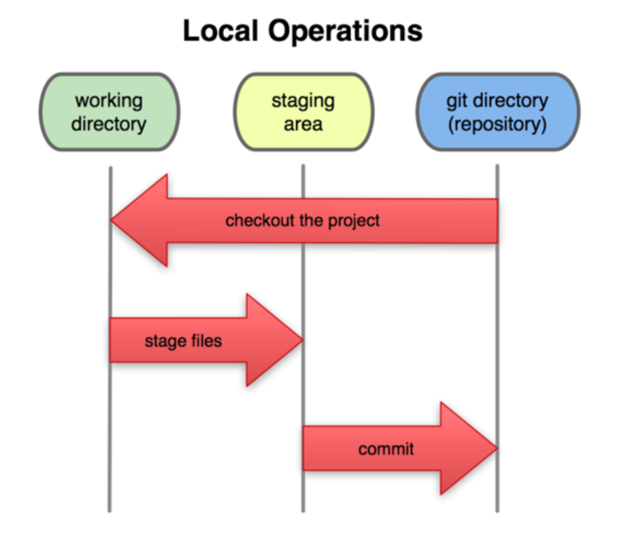
Git中文件的状态说明
对于任何一个文件,在 Git 内都只有三 种状态:
已提交(committed)：表示该 文件已经被安全地保存在本地数据库中
已修改(modified)：表示修改了某个文件，但还没有提交保存
已暂存(staged) ：表示把已修改的文件放在下次提交时要保存的清单中

Slide 6
Git环境安装与配置 - 1
Windows端安装
命令行工具：msysgit → http://msysgit.github.io
GUI工具：TortoiseGit → http://rj.baidu.com/soft/detail/19969.html?ald
Linux端安装
Yum安装命令：“yum install git ”
Ubuntu类系统安装：“apt-get install git”
Mac端安装
Xcode中已经集成了git环境
单独安装命令：“sudo port install git-core +svn +doc +bash_completion +gitweb ”

Slide 7
Git环境安装与配置 - 2
使用“git config”命令来配置
/etc/gitconfig文件:系统中对所有用户都普遍适用的配置。若使用 git config 时 用 --system 选项,读写的就是这个文件
~/.gitconfig文件:用户目录下的配置文件只适用于该用户。若使用 git config 时 用 --global 选项,读写的就是这个文件
当前项目的 git 目录中的配置文件(也就是工作目录中的 .git/config 文件):这 里的配置仅仅针对当前项目有效
注：在 Windows 系统上,Git 会找寻用户主目录下的 .gitconfig 文件。主目录即 $HOME 变量 指定的目录,一般都是 C:\Documents and Settings\$USER。

Slide 8
Git环境安装与配置 - 3
配置用户信息
$ git config --global user.name ”John Doe“
$ git config --global user.email johndoe@example.com
“global”：所有的项目都会使用该用户信息
配置工具信息
$ git config --global core.editor emacs
$ git config --global merge.tool vimdiff
配置信息查看
$ git config --list

Slide 9
Git基本操作与命令 - 创建本地克隆库
创建本地项目git库（以http协议为例）: git clone <版本库的网址> <本地目录名>
$ git clone http://10.77.144.103:11000/scm/sandbox.git
$ git clone --help : 获取详细帮助信息
本地git库
clone
远端git库

Slide 10
Git基本操作与命令 -创建本地克隆库
本地clone是远端git库的镜像拷贝，本地库目录结构如下
.git/
----/objects：存放的是实际的文件
----/index：一个索引文件。存放的是暂存区的整个目录树的信息，并且为目录树中的每个文件都保存了时间戳和长度
----/HEAD：文件保存了当前的branch
----/refs：称为引用目录，引用就是一个文件，里面包含了一个commit id
----/……
工作区
本地对象库（.git）

Slide 11
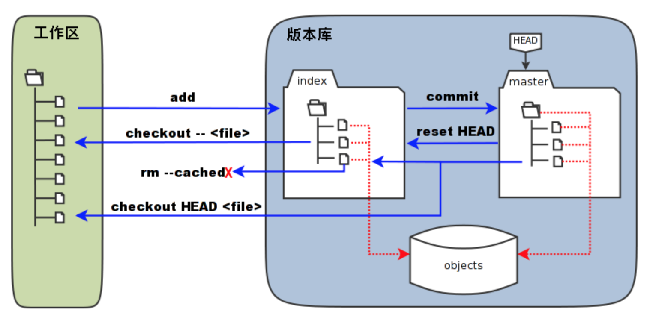
Git基本操作与命令 -创建本地克隆库

Slide 12
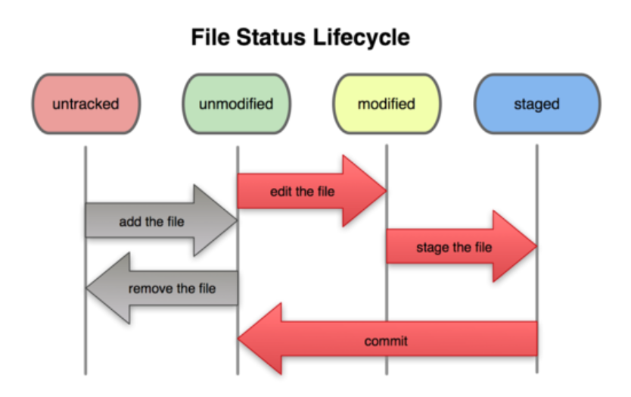
Git基本操作与命令 – 本地文件的修改与提交
创建本地git库以后，可以在工作区进行文件/目录的增删改操作
“git status”：查看文件状态
新文件：untracked → staged → unmodified
修改文件：unmodified → modified →staged → unmodified

Slide 13
Git基本操作与命令 – 本地文件的修改与提交
“git add”：暂存文件，可以接要跟踪的 文件或目录的路径。如果是目录的话,就说明要递归跟踪所有该目录下的文件。同一文件多次add，保留文件最后一次修改的结果
- “git add .”:暂存工作区所有修改的文件
“git add <file>”：暂存指定的文件
“git reset HEAD <file>”：删除暂存的文件
“git checkout -- <file>”：放弃对文件的修改
本地git库
clone
远端git库
add/commit/rm/mv

Slide 14
Git基本操作与命令 – 本地文件的修改与提交
“git commit”： 提交文件更新到本地库
“-m”：添加提交注释
“-a”：跳过暂存区，将未add的文件一并提交
“--amend”：更新最后一次的提交（文件或者注释）
本地git库
clone
远端git库
add/commit/rm/mv

Slide 15
Git基本操作与命令 – 本地文件的修改与提交
“git rm”：从库中删除文件
“git mv”：重命名文件
“git log”：查看提交历史
默认查看当前分支的提交历史
“git log <分支名> --”：查看制定分支的提交历史
各种输出格式化
“git reflog”：查看HEAD指针的变化
本地git库
clone
远端git库
add/commit/rm/mv

Slide 16
典型分支应用
hotfix_xxxx
hotfix
RELEASE_1.0
软件质量
高
master
project_1
team_1/feature_1
developer_1
developer_2
低
team_2

Slide 17
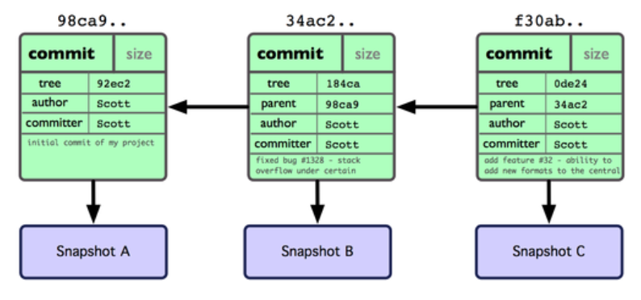
Git基本操作与命令 – 分支管理与操作
git中，分支其实是指向commit对象（文件快照）的指针，是难以置信的轻量级，它的新建操作几乎可以在瞬间完成，并且在不同分支间切换起来也差不多一样快。
和许多其他版本控制系 统不同,Git 鼓励在工作流程中频繁使用分支与合并,哪怕一天之内进行许多次都没有关 系。
HEAD指针始终指向正在工作的分支
HEAD
master
在master分支上的提交，每次提交后master分支都会自动向前移动

Slide 18
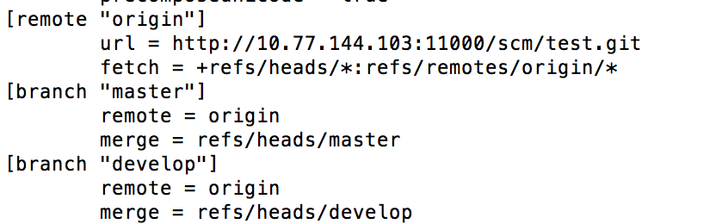
Git基本操作与命令 – 分支管理与操作
由于Git是分布式版本控制系统，允许多个中心数据库并存且能相互交互，所以引入了remote（“远端”）的概念。
远端git库
“origin”
本地git库
远端git库
“beijing”
远端git库
“chengdu”

Slide 19
Git基本操作与命令 – 分支管理与操作
分支是存在于仓库的。由于Git仓库中“remote”的属性，导致分支也存在“remote”属性。git clone默认会把远程仓库整个给clone下来 ，但只会在本地默认创建一个master分支，其他关联分支，需要手工创建。
本地git库
远端git库
“origin”
origin/master
master
master

Slide 20
Git基本操作与命令 – 分支管理与操作
创建分支
“git branch <branchname>”：创建本地分支，起点是当前的HEAD
“git branch <branchname> [<start-point>]”：以某个起点（一般为Tag）创建分支
“git branch --track <remote branchname> ”：建立一个 tracking 远端 branch 的 branch，方便 push/pull直接应用。（远端已有该branch）
“git push origin <branchname> ”：将本地“branchname”的分支推送到远端，和别人共享
“git checkout -b <new_branch> [<start_point>]”：创建分支并同时检出
“git checkout --track <remote branchname> ”：建立一个 tracking 远端 branch 的 branch，并自动检出

Slide 21
Git基本操作与命令 – 分支管理与操作
“git checkout <branch_name>”：切换工作分支
“git branch –d <branch_name>”：如果分支不再需要了，可以删除
“git branch”：列出分支清单
“-v”：查看各个分支最后一次commit信息
“--merged”：查看合并记录

Slide 22
Git基本操作与命令 – 分支管理与操作
分支合并（如把：hotfix_123分支的改动合并到develop分支）：
git checkout develop：切换到develop分支
git merge hotfix_123，如果有冲突需要手工解决，如下：
git status：查看是否有冲突
手工处理冲突
git add/git commit：提交更新结果

Slide 23
Git基本操作与命令 – 与远端服务器的数据同步与提交
“git fetch <远程主机名> <分支名>”：到远程仓库中拉取所有你本地仓库中还没有的数据。运行完成后,你就可以在本地访问该远程仓库中的所有分支,将其中某个分支合并到本地分支，如：
“git fetch origin master”：只取回origin主机的master分支的更新到本地的 origin/master分支
“git fetch origin”：将origin远程主机的更新，全部取回本地（本地的origin/<分支名>）
本地git库
远端git库
“origin”
origin/master
master
fetch
master

Slide 24
Git基本操作与命令 – 与远端服务器的数据同步与提交
“git pull <远程主机名> <远程分支名>:<本地分支名>”：取回远程主机某个分支的更新，再与本地的指定分支合并
“git pull origin next:master”：取回origin主机的next分支，与本地的master分支合并
“git pull origin next”：远程分支是与当前分支合并，则冒号后面的部分可以省略
“git pull origin”：当前分支与远程分支存在追踪关系，可以省略远程分支名
“git pull”：当前分支只有一个追踪分支，连远程主机名都可以省略。
本地git库
远端git库
“origin”
origin/master
master
merge
fetch
pull实质上，这等同于先做git fetch，再做git merge
master

Slide 25
Git基本操作与命令 – 与远端服务器的数据同步与提交
“git push <远程主机名> <本地分支名>:<远程分支名>”：将本地仓库中的数据推送到远程仓库。 如：
“git push origin master”：本地分支推送与之存在”追踪关系”的远程分支(通常两者同名)，如果该远程分支不存在，则会被新建。
“git push origin”：当前分支与远程分支之间存在追踪关系，则本地分支和远程分支都可以省略。
“git push”：分支只有一个追踪分支，那么主机名都可以省略
需满足：
1）远端数据库的分支有写权限
2）远端数据库分支没有冲突的更新
本地git库
远端git库
“origin”
origin/master
master
push
master

Slide 26
Git基本操作与命令 – 与远端服务器的数据同步与提交
push前先做pull，将任何冲突解决在本地并测试，然后再提交！

Slide 27
Git基本操作与命令 – 与远端服务器的数据同步与提交
本地git库
远端git库
“origin”
origin/master
master
origin/develop
develop
master
develop

Slide 28
Git基本操作与命令 – 与远端服务器的数据同步与提交
本地git库
远端git库
“origin”
origin/master
master
git pull
origin/develop
develop
master
develop

Slide 29
Git基本操作与命令 – 与远端服务器的数据同步与提交
本地git库
远端git库
“origin”
origin/master
master
origin/develop
develop
master
git checkout develop / git merge master
develop

Slide 30
Git基本操作与命令 – 与远端服务器的数据同步与提交
本地git库
远端git库
“origin”
origin/master
master
origin/develop
develop
master
develop
git push origin develop

Slide 31
Git基本操作与命令 – 与远端服务器的数据同步与提交
本地git库
远端git库
“origin”
origin/master
master
origin/develop
develop
master
git checkout master / git merge develop
develop

Slide 32
Git基本操作与命令 – 与远端服务器的数据同步与提交
本地git库
远端git库
“origin”
origin/master
master
origin/develop
develop
master
git push origin master
develop

Slide 33
Git基本操作与命令 – 标签管理与操作
如同SVN等其他系统一样，使用标签来标注发布版本或者里程碑的开发节点。
在Git中，标签的操作很简单，是个指向特定提交对象的引用
“git tag”：查看库中的标签
“git tag -a <tagname> -m “comments””：新建标签，并标注说明
“git show <tagname>”：展示标签的详细信息
“git push origin <tagname>”：默认情况下,git push 并不会把标签传送到远端服务器上,只有通过显式命令才能分享标签到远端仓库

Slide 34
Git环境基本工作流练习 – 1. 建立本地环境
Sandbox 测试库：
http://10.77.144.103:11000/scm/sandbox.git
本地git库
clone
远端git库
master
master
登陆 http://10.77.144.103:11000/ 注册账号（使用ctx账号和wanda信箱）
安装本地git工具并配置账号等信息
克隆sandbox库到本地
建立本地develop分支并与远端的develop分支关联
建立个人分支，分支名为ctx账号 （可以将个人分支推送到服务器端）
develop
develop
dev1
dev1
Notes:
登陆 http://10.77.144.103:11000/ 注册账号（使用ctx账号和wanda信箱）
安装本地git工具并配置账号等信息(git config --global user.name xxxx; git config --global user.email xxxx)
克隆sandbox库到本地(cd ~; git clone http://10.77.144.103:11000/scm/sandbox.git)
建立本地develop分支并与远端的develop分支关联 (cd sandbox; git checkout --track origin/develop)
建立个人分支，分知名为ctx账号 （可以将个人分支推送到服务器端）(git branch <ctx_name>; git push origin <ctx_name>)

Slide 35
Git环境基本工作流练习 – 2. 开发并集成测试
切换到个人分支
查看当前分支，查看当前文件状态
拷贝build目录为ctx账号命名的个人目录，以避免冲突
将拷贝的个人目录提交到数据库
在个人目录中进行文件的增删改以及重命名等操作
将改动提交到服务器端
将改动合并到develop分支并提交到服务器端
本地git库
clone
远端git库
master
master
develop
develop
dev1
dev1
Notes:
切换到个人分支 (git checkout <ctx_name>)
查看当前分支，查看当前文件状态 (git branch; git status)
拷贝build目录为ctx账号命名的个人目录，以避免冲突 (cp -r build ./<ctx_name>)
将拷贝的个人目录提交到数据库(cp build ./<ctx_name>; git add .; git commit -m “for training”; git push origin <ctx_name>)
在个人目录中进行文件的增删改以及重命名等操作 (git add/git mv/ git rm/git status等操作)
将改动提交到服务器端（git add .; git commit -m “xxxxxx”; git push origin <ctx_name>）
将改动合并到develop分支并提交到服务器端 (git checkout develop; git pull; git merge <ctx_name>; git push origin develop)

Slide 36
Git环境基本工作流练习 – 3. 集成到主干并上线
将develop分支的改动合并到master分支并提交到服务器端
对master分支进行打标签操作并提交标签到服务器端，tag名为<ctx>_<yyyymmdd>
本地git库
clone
远端git库
master
master
develop
develop
dev1
dev1
Notes:
将develop分支的改动合并到master分支并提交到服务器端 (git checkout master; git pull; git merge develop; git push origin master)
对master分支进行打标签操作并提交标签到服务器端，tag名为<ctx>_<yyyymmdd> (git tag -a <ctx>_<yyyymmdd> -m “xxxxxx”; git push origin <ctx>_<yyyymmdd> )
浏览http://10.77.144.103:11000/scm/sandbox.git 可以查看到对数据库的修改记录和tag

Slide 37

www.alcatel-lucent.com
谢谢！

